Slide 1

PREDOČAVANJE
Borka Babić, dipl.psiholog-profesor
PRAKTIKUM II KBT

Slide 2
SINONIMI
PREDODŽBE
MENTALNE SLIKE
MAŠTANJE
ZAMIŠLJANJE
SJEĆANJE
DNEVNO SANJARENJE
VIZUALIZACIJA
Mentalna sposobnost stvaranja slika neovisno o izravnim opažanjima.
Često mislimo u slikama ili vizualnom obliku.

Slide 3

CILJ KBT
1.Upoznati pacijenta kako se automatske misli mogu pojaviti
u različitim OBLICIMA kao i u različitim senzornim modalitetima.
2.Podučiti pacijente u identificiranju njihovih spontanih predodžbi.
3.Povećati spremnost pacijenata da ih prepozna bez obzira u kojem se obliku
pojave.
4.Kako se terapijski suočiti sa spontanim i izazvanim predodžbama.

Slide 4
IDENTIFICIRANJE PREDODŽBI
1.Terapeut već na prvoj seansi počinje edukaciju pacijenta o predodžbama.
2.Terapeut pokušava otkriti spontanu predodžbu
3.Izaziva predodžbu na seansi –neutralnu ili pozitivnu
“što prolazi kroz vašu glavu”-provjeravamo i misli i predodžbe
“u trenutku kada ste pomislili, jeste li zamislili nešto”
“zamislite svoj stan, koliko imate stolica u stanu” ili “opišite nedavni događaj npr. zamislite se da hodate ovom zgradom.Možete li to vidjeti u svojoj glavi?”

Slide 5

PREDODŽBE
SPONTANE IZAZVANE
VRLO KRATKE
UZNEMIRUJUĆE
BRZO SE POTISKUJU U PODSVIJEST

Slide 6
EDUKACIJA PACIJENTA O PREDODŽBAMA
Pacijentu iznosimo koncept predodžbi, po potrebi koristimo sinonime
Neki pacijenti identificiraju predodžbe, ali ih ne mogu izreći (uznemirujuće su)
Normalizacija predodžbenih iskustava-većina ljudi je svjesnija emocija koje idu uz
predodžbe negoli samih predodžbi. Ponekad su neobične i uobičajeno je imati više
vrsta predodžbi-tužne, strašne, nasilne. Problem je samo ukoliko mislite da ste
zbog toga ČUDNI
Pacijentu zadajemo da kad primijeti pogoršanje u raspoloženju traga za
predodžbama
SMANJUJEMO OMOGUĆAVAMO LAKŠE
ANKSIOZNOST IDENTIFICIRANJE
5.Terapeut nagovještava pacijentu da će naučiti odgovarati na predodžbe i na taj
način će moći kontrolirati svoju uznemirenost
6. U slučaju poteškoća u identifikaciji terapeut može: sam dočarati vizuelnu
predodžbu dok pacijent opisuje situaciju ili terapeut može izazvati neku najmanje
uznemirujuću predodžbu

Slide 7
TEHNIKE ODGOVARANJA NA SPONTANE PREDODŽBE
1.Praćenje predodžbe do završetka
2.Vremenski skok unaprijed
3.Suočavanje u predodžbi
4. Mijenjanje predodžbi
5.Testiranje stvarnosti predodžbe
6.Ponavljanje predodžbe
Pomažu pacijentu u smanjivanju njihovog nemira pomoću
promatranja situacije na različite načine.
7. Zamjenjivanje, zaustavljanje i skretanje pažnje od predodžbe
Pacijentu nudimo privremeno ODGAĐANJE usmjeravanjem na nešto
drugo.

Slide 8
PRAĆENJE PREDODŽBE DO ZAVRŠETKA
Često najkorisnija
Pomaže u konceptualizaciji problema
Vodi kognitivnom restrukturiranju
Osigurava olakšanje
TEHNIKA
Terapeut potiče pacijenta da nastavi zamišljati spontanu predodžbu dok se ne pojavi:
1.Pacijent zamišljanjem prolazi krizu-osjeća se bolje
2.Pacijent zamišlja krajnju katastrofu npr.smrt
Ad.1
pacijent prestane zamišljati u najgorem trenutku/neugodne emocije/
dajemo uputstva da nastavi zamišljati što se dogodilo dalje
na kraju pitamo kako se osjeća /podsjetimo ga kako se prije osjećao/
ISHODI
1.Pacijent vrlo lako identificira RAZUMNI ISHOD
2.Pacijent paraliziran, ništa ne vidi-terapeut uvodi novi element u predodžbu kako bi
pomogao pacijentu u “izvlačenju”

Slide 9
Ad.2
- praćenje predodžbe do završetka vodi u katastrofu, terapeut obzirno nastavlja
s ispitivanjem s ciljem određivanja posebnog značenja te katastrofe
-na ovaj način otkriva se novi problem
-terapeut konceptualizira njeno značenje i prema tome intervenira
-terapeut može poticati predodžbu radi osiguranja distance, predodžbu za suočavanje, vremenski skok unaprijed
VREMENSKI SKOK UNAPRIJED
Koristimo kada pacijent zamišlja jako puno prepreka ili uznemirujućih događaja.
TEHNIKA
-pacijenta zamolimo da se zamisli u nekom vremenu u bliskoj budućnosti
-da naprave skok unaprijed
-pitamo “možete li to zamisliti”, “kako to izgleda”, korak po korak
-”kako se osjećate”
-rezimiramo pacijentu, “na početku ste se osjećali ...a sada se osjećate bolje”
-dajemo uputstvo da pacijent zapiše ovu tehniku kako bi je vježbao kod kuće

Slide 10
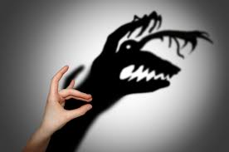
SUOČAVANJE U PREDODŽBI
Ova tehnika omogućava pacijentu da se u samoj predodžbi SUOČI s teškom
situacijom.
TEHNIKA
-pacijentu se daju uputstva da se sa svakim nastalim problemom u predodžbi suoče
-nastavljamo dok se pacijent uspješno ne suoči u predodžbi
-terapeut može pomoći postavljanjem pitanja
-terapeut može predložiti da u predodžbi koristi tehniku koji je naučio u terapiji
/kartice za suočavanje, kontrolirano disanje, glasno izgovaranje samoinstrukcija../

Slide 11
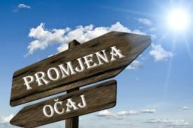
MIJENJANJE PREDODŽBI
Promjena predodžbe vodi smanjenju nemira, uznemirenosti, omogućuje normalno
funkcioniranje, vodi produktivnoj raspravi uključujući riješavanje problema.
TEHNIKA
-terapeut poučava pacijenta identificirati predodžbu
-ponovno je dočarati-istu predodžbu ali s promjenom kraja
može biti REALNA promjena , ali i MAŠTOVITIJA /kao da je redatelj nekog filma,
može je promijeniti ako želi/
-terapeut daje racionalu-kako se zbog ove predodžbe osjećate uznemireno,
mijenjanjem predodžbe osjećati ćete se bolje i pruzimate kontrolu nad njom
-pacijentu nudimo razgovor što može učiniti da zamišljeni završeci postanu vjerojatniji
/produktivna rasprava/

Slide 12
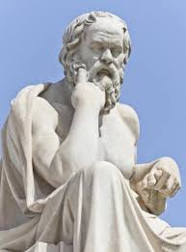
TESTIRANJE STVARNOSTI PREDODŽBE
Terapeut educira pacijenta da se prema predodžbi odnosi kao prema automatskoj
misli koristeći sokratovski dijalog.
TEHNIKA
-demonstrirati pacijentu kako koristiti pitanja s dna zapisa disfunkcionalnih misli
/koji su dokazi/
-verbalna tehnika provjere stvarnosti
-pitamo o raspoloženju
Poželjno je koristiti se tehnikama koje koriste vizualne oblike jer na predodžbe
bolje djeluju intervencije temeljene na sličnim procesima. Izuzetak je ova tehnika
kod pacijenta koji imaju žive, uznemirujuće predodžbe.

Slide 13

PONAVLJANJE PREDODŽBI
Koristi se kad pacijent jasno zamišlja PRETJERANE, iako nekatastrofične ishode.
TEHNIKA
-instruira se pacijenta da opetovano/3-4 puta/zamišlja orginalnu predodžbu
-terapeut opaža da li se mijenjaju predodžbe i nivo uznemirenosti
-neki pacijenti automatski rade provjeru stvarnosti
-svaka sljedeća predodžba bude realističnija i s manje uznemirenosti

Slide 14

ZAMJENJIVANJE, ZAUSTAVLJANJE I SKRETANJE PAŽNJE OD PREDODŽBE
Donose brzo olakšanje, ali rezultiraju malom ili nikakvom kognitivnom
restrukturacijom.
Koristimo kad pacijentima nije prikladno ili je preteško raditi na uznemirujućom
predodžbom.

Slide 15
ZAUSTAVLJANJE PREDODŽBE
-analogno zaustavljanju misli
-može se koristiti samostalno ili uz zamjenjivanje i skretanje
-pacijent prepoznaje uznemirujuću predodžbu i pokušava je isključiti
-može zasmisliti znak zaustavljanja, u sebi viknuti “stop” ili pljesnuti rukama ili
učiniti neki pokret koji je nespojiv sa predodžbom
-tehnike skretanja pažnje i refokusiranja
-mora se redovito uvježbavati
TEHNIKA ZAMJENJIVANJA UGODNIJOM PREDODŽBOM
-mora se također redovno uvježbavati
-samo kada je uznemirenost pacijenta niskog do srednjeg stupnja
-pacijent zamišlja neku ugodnu scenu sa što više detalja, korištenjem
što više osjetila
-zamisle uznemirujuću predodžbu kao sliku na televiziji i promijene program
na drugu scenu-njihovu zamišljenu ugodnu scenu
-možemo udružiti ugodne imaginacije s vježbama relaksacije

Slide 16
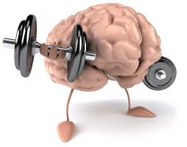
IZAZIVANJE PREDODŽBI KAO TERAPIJSKI POSTUPAK

Slide 17
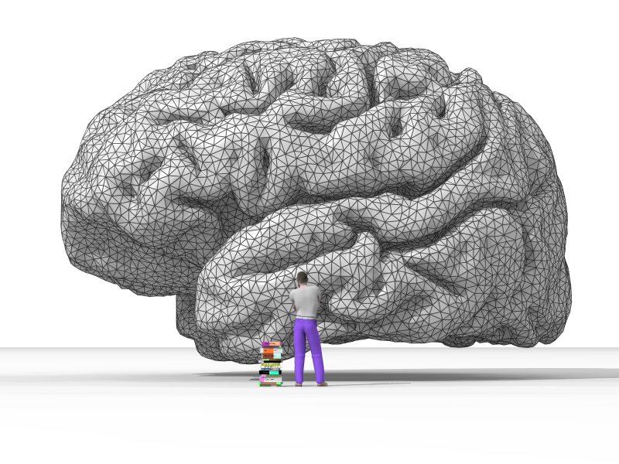
1.UVJEŽBAVANJE TEHNIKA ZA SUOČAVANJE
-pacijent u sebi-imaginacijom UVJEŽBAVA strategije za suočavanje
-pacijent se ne suočava sa predodžbom već izaziva predodžbu da bi vježbao
tehnike kognitivne terapije
-dajemo uputstva pacijentu da zamisli predodžbu i da zamisli sebe kako se
realistično suočava
-uvježbavamo pacijenta da sam odluči koju će tehniku koristiti dok prolazi kroz
uznemirujuću predodžbu /kontrolirano disanje, kartice za suočavanje, vremenski
skok unaprijed../
-pacijent treba zapisati tehnike koje je predvidio da bi mu pomogle

Slide 18
2.UDALJAVANJE (distancirajuće tehnike)
-tehnika kojom smanjujemo uznemirenost pacijenta
-pomaže pacijentu da problem vidi u široj perspektivi
-terapeut pomaže pacijentu da uvidi kako su teškoće vremenski ograničene
/pacijenti predviđaju da će problemi trajati i trajati/
-pacijent imaginira prolazak kroz teško razdoblje, zamišlja pozitivnu scenu i
svaki put kada ima uznemirujuću predodžbu/misao zamijeni je ovom scenom
-terapeut pita pacijenta što može stvarno napraviti kako bi se ostvarila scena
-terapeut može tražiti od pacijenta zamišljanje realne razine uznemirenosti
u različitim vremenskim razdobljima /slična tehnici vremenskog skoka
unaprijed ali uključuje VEĆE vremensko razdoblje-godine/
3.SMANJENJE OPAŽENE PRETNJE
-pacijent izaziva predodžbu i razmatra je s realističnijom procjenom stvarne
prijetnje / ohrabrujuća lica, brižna lica, oprema za spašavanje../

Slide 19

PREDODŽBE SE MOGU IZAZIVATI U SVRHU RAZLIČITIH
TERAPIJSKIH CILJEVA

Slide 20

Hvala na pažnji.

